Slide 1
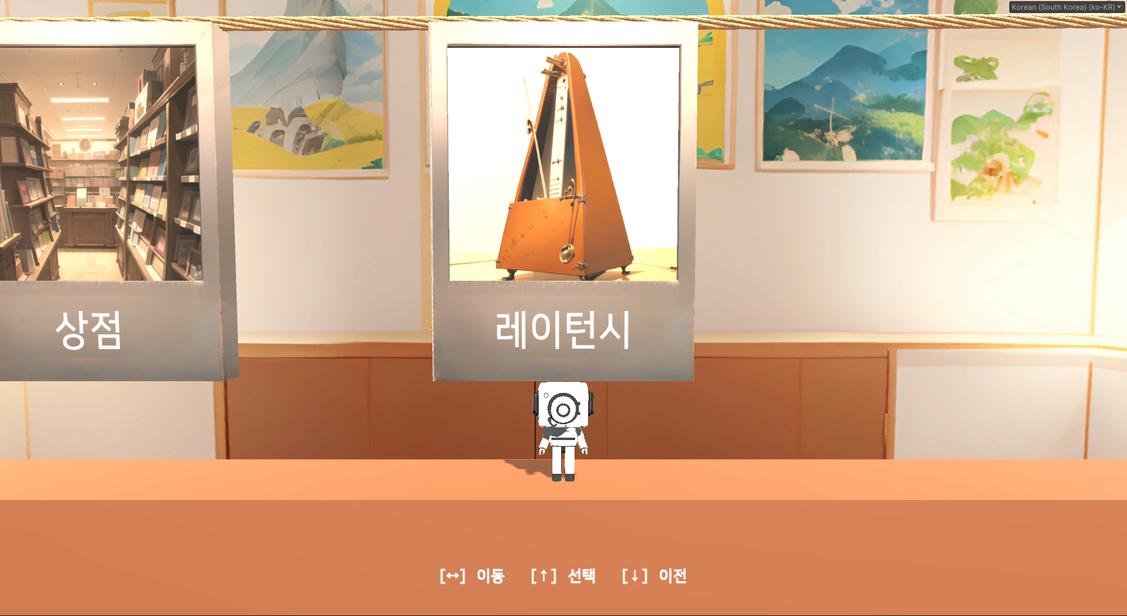
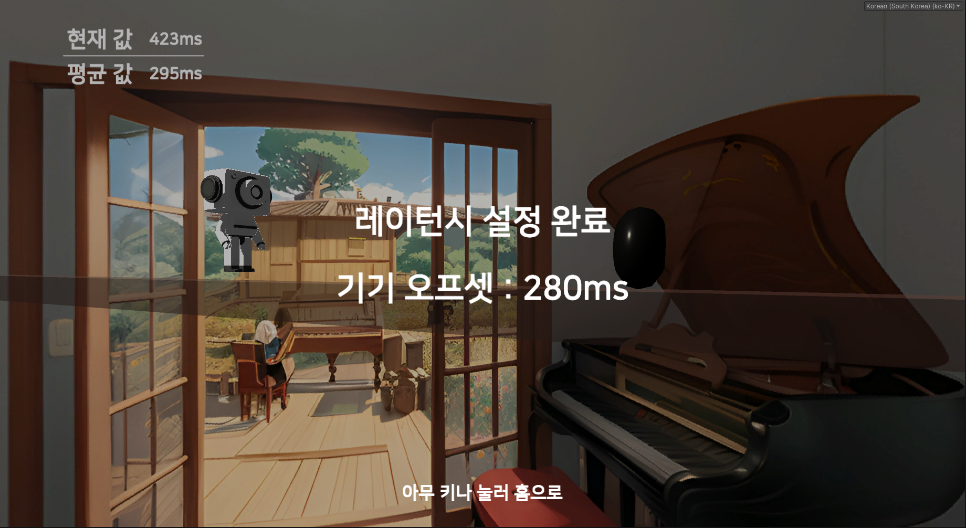
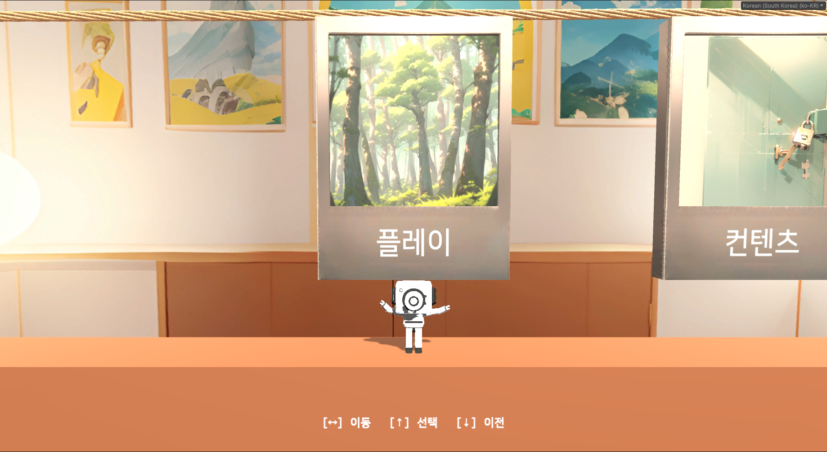
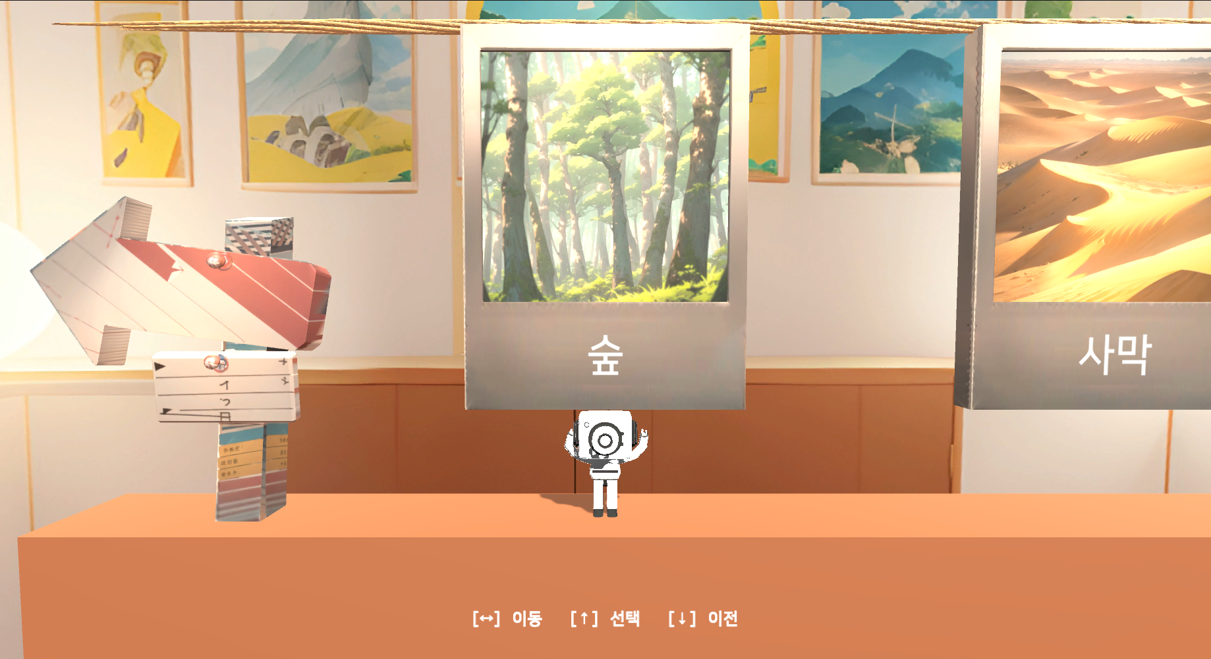
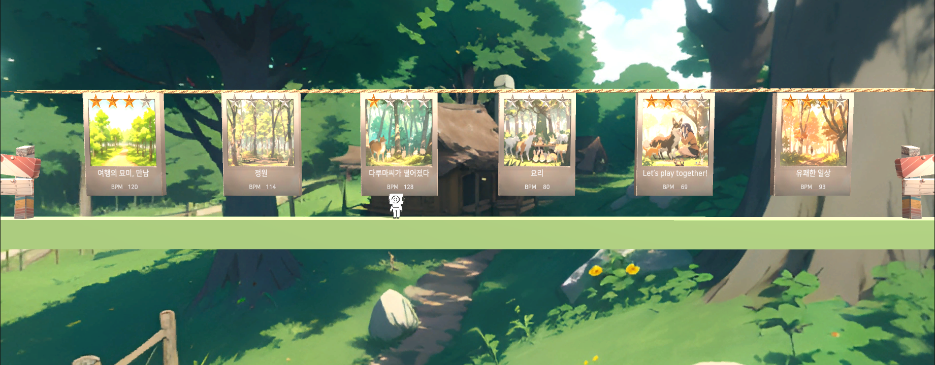
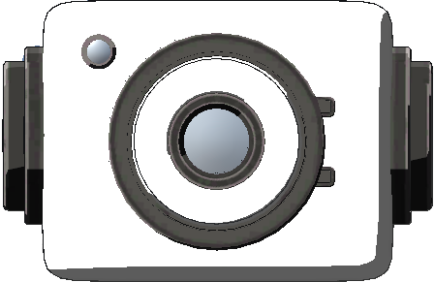



- 레이턴시 맞추기 -
레이턴시 사진에 들어가자!
자신만의 게임 세팅값을 찾아보자!
- 게임 선택하기 -
플레이 사진에 들어가자!
숲 사진에 들어가자!
원하는 사진 속에 들어가 게임을 즐겨보자!
조작법
플랫폼 | 모바일 | PC | 콘솔
이동 | 좌우 화면 터치 | ←→ 방향키 | 왼쪽 스틱
진입 | 입장 버튼 | ↑방향키 | A버튼
↑공격 | 왼쪽 화면 터치 | F키 | LB버튼
↓공격 | 오른쪽 화면 터치 | J키 | RB버튼

Slide 2
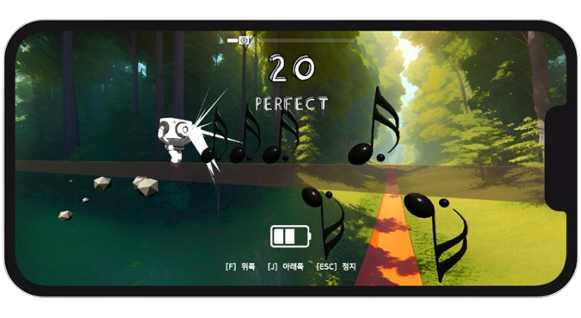
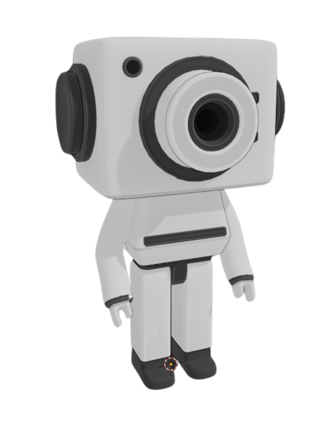

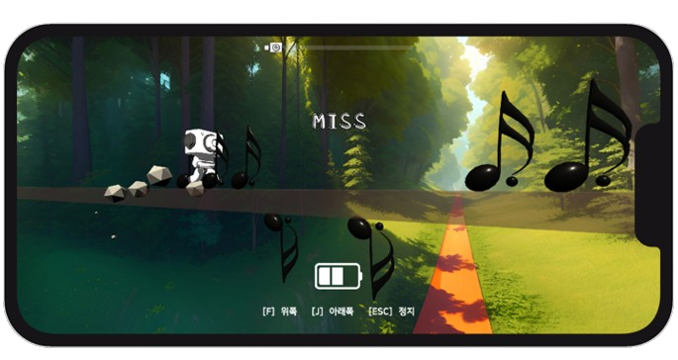
- 다가오는 노트를 사진을 찍어 없애며 노래가 끝날 때까지 달리자! -
↑공격으로 위쪽 노트를 찍고 ↓공격으로 아래 노트를 찍어라!
MISS 판정 시 HP가 감소한다! 목숨은 단 3개! HP가 0이 되면 게임 끝!
조작법
플랫폼 | 모바일 | PC | 콘솔
이동 | 좌우 화면 터치 | ←→ 방향키 | 왼쪽 스틱
진입 | 입장 버튼 | ↑방향키 | A버튼
↑공격 | 왼쪽 화면 터치 | F키 | LB버튼
↓공격 | 오른쪽 화면 터치 | J키 | RB버튼

